Slide 1




Cómo hacer tu propio ETL con MongoDB en un plis
Loreto Vaquero Fontenla

Slide 2
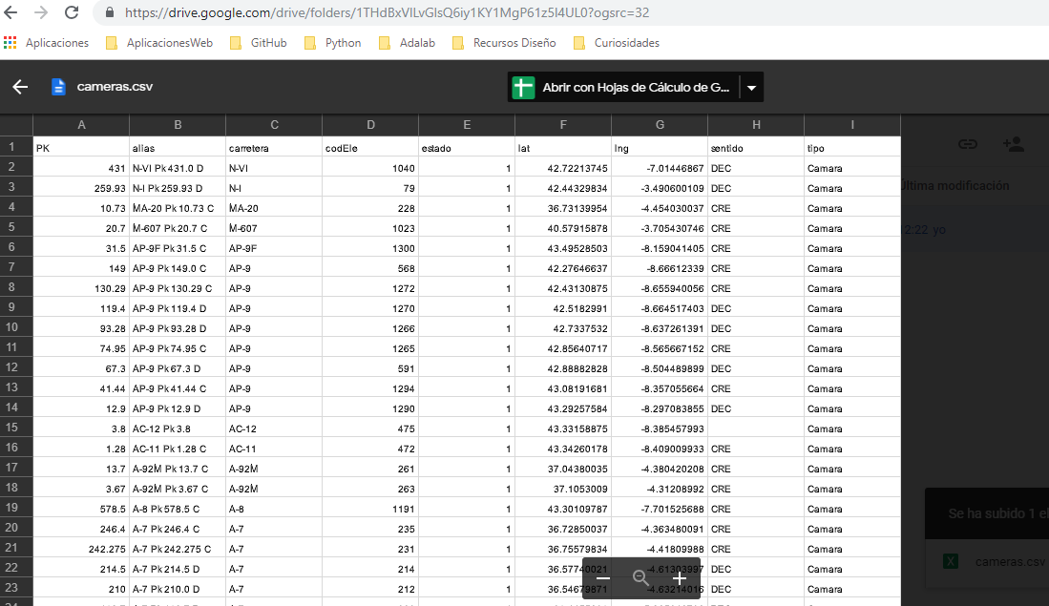
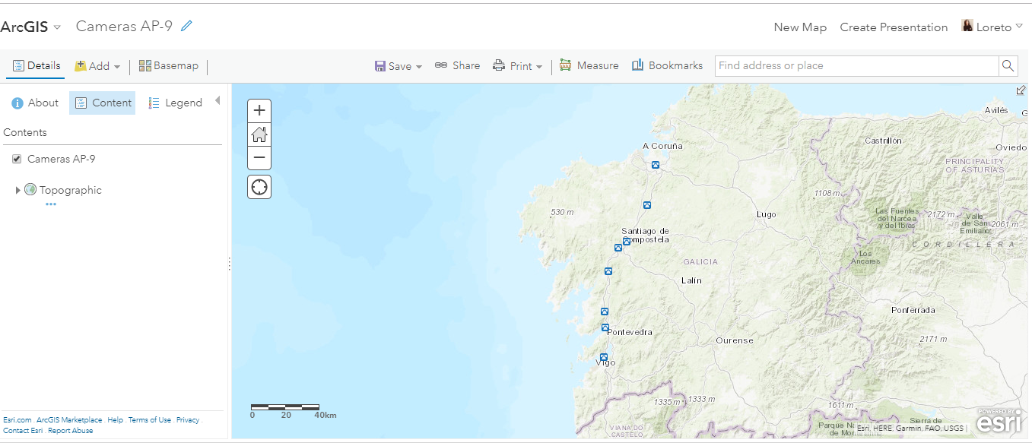
¿Qué vamos a ver?

Slide 3
Algunos conceptos:
ETL (Extract, Transform and Load)
Sobre Node: Node.js y npm
Mongodb
Koopjs

Slide 4
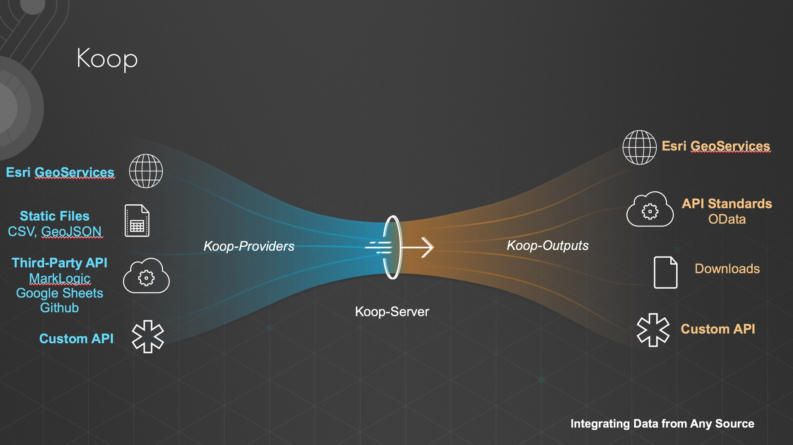
¿Qué vamos a ver?

Slide 5

koop-provider-mongodb

Slide 6
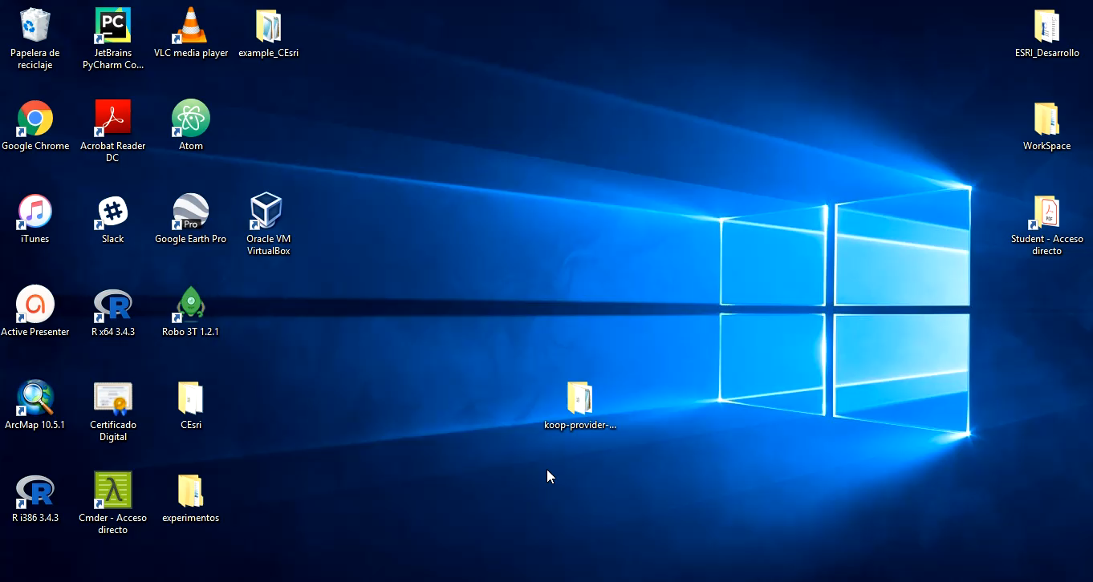
Upss !!!

